Slide 1
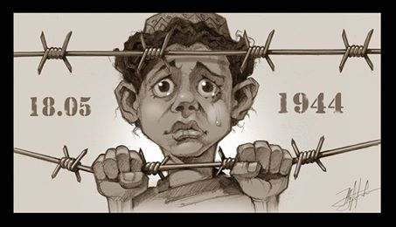
Депортація кримських татар як геноцид

Slide 2
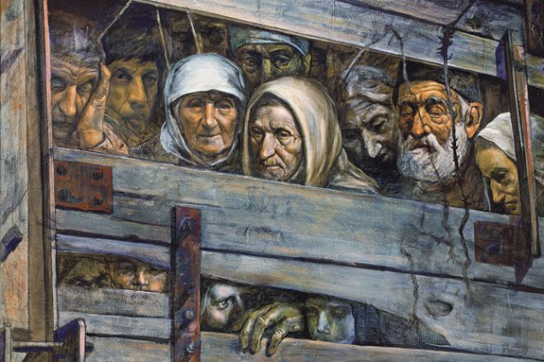
Мета: обґрунтувати і довести, що депортація кримських татар 1944р. була справжнім геноцидом для кримськотатарського народу, на основі документальних даних.
Завдання: на основі зібраного матеріалу показати ставлення до кримсьотатарського народу Радянського Союзу та Російської Федерації протягом XX-XXI ст. Підкріпляючи проект спогадами очевидців,які пережили ті часи.

Slide 3
Веренчанська ЗОШ
I-IIIст. ім. Ірини Вільде
Учениця 10 класу
Фесюк Анна Русланівна
Вчитель історії
Фалібога Наталія Михайлівна

Slide 4
Депортація татар - примусове виселення кримсько-татарського населення з Кримської АРСР,проведене НКВС.
Причини
Звинувачення в співпраці Страх місцевого татар з Третім Рейхом населення перед татарами
Складність облаштування
татар на їх історичній батьківщині.
Початок-18 травня
Завершення-20 травня 1944 рр.

Slide 5
Депортація(переважно жінок,дітей та немічних старих,оскільки більшість чоловіків воювали в складі Червоної армії)-була здійснена в дуже короткий термін-усьго за 3 дні,з Криму було вивезено у потягах не пристосованих для перевезення людей,приблизно 194,155 осіб. Операція з депортації почалася рано-вранці 18 травня 1944 року і закінчилася о 16:00 20 травня.Для її проведення було задіяно війська НКВС кількістю понад 32 тисячі осіб.Депортованим відводили від декількох хвилин до півгодини на збори,після чого їх на вантажівках транспортували до залізничних станцій.Звідти ешелони з ними відправляли до місць заслання. За спогадами очевидців,тих,хто не зміг іти,часто розстрілювали на місці.У дорозі засланців годували рідко і часто солоною їжею,після якої хотілося пити.У деяких складах засланці отримали їжу вперше і востаннє на другому тижні шляху.З цього випливає,що їх майже не годували,померлих ховали нашвидкоруч поряд із залізничним полотном або не ховали взагалі. Внаслідок голоду,холоду,хвороб та нелюдських умов проживання загинуло ,згідно з різними підрахунками,від 38% до понад 46% усього населення.

Slide 6
Спогади очевидців
«Вранці замість привітання добірна лайка і запитання: «Трупи є?» Люди за померлих чіпляються,плачуть не віддають.Солдати тіла дорослих викидають у двері,дітей - у вікно…»
«Медичного обслуговування не було.Померлих виносили з вагона і залишали на станції,не даючи змоги поховати…»

Slide 7
«Про медичне обслуговування й мови не могло бути.Люди пили воду з водойм і звідти ж брали прозапас.Воду кип’ятити можливості не було.Тому вони і починали хворіти дизентерією,червоним тифом,малярією,коростою,воші мучили всіх!Було спекотно,постійно мучила спрага.Померлих залишали на роз’їздах,ніхто не ховав їх…»
Через кілька днів шляху з нашого вагона винесли померлих:стареньку і маленького хлопчика.Поїзд зупинявся,щоб залишити померлих….Ховати не давали.»

Slide 8
У постанові «Державного комітету оборони СРСР №ГОКО-5859 від 11 травня 1944 р. про виселення кримських татар» було зазначено,що депортацію проводять тому,що:“в період Вітчизняної війни багато кримських татар зрадили Батьківщину,дезертирували з частин Червоної армії,які обороняли Крим,і преходячи на бік противника,вступаючи у сформовані німцями добравольчі татарські військові частини,які боролися проти Червоної Армії,в період окупації Криму німецько-фашистськими військами,беручи участь у німецьких каральних загонах,кримські татари особливо відзначились своїми жорстокими розправами щодо радянських партизанів,а також допомагали німецьким окупантам у справі організації посильницького вивезення радянських громадян в німецьке рабство і масового винещення радянських людей.”

Slide 9
Боєць однієї з частин кримсько-татарської “Schuma”
Крим.Літо,1944р.
Кримські татари на допоміжних військах вермахту.1942 р.

Slide 10
Німецький унтер-офіцер веде кримських татар

Slide 11
Примусове виселення народів-новий злочин сталінського режиму.
Та його наслідки!
18 травня 1944 р.за наказом Сталіна весь кримськотатарський народ був звинувачений у колобораціонізмі та депортований з Криму.Трагедія отримала назву Сюргюн(від крим.Sürgün-вигнанець).
Значна кількість переселенців,виснажених в роки німецької окупації,загинула в місцях висилки від голоду і хвороб у 1944-45-х роках, за різними оцінками, від 20 до 46% всіх депортованих.Серед померлих за перший рік майже половина - діти до 16 років.
Після депортаціїкримських татар було перейменовано всі(за винятком Бахчисарая,Джанкоя,Саків та Судака)населенні пункти,які мали кримськотатарське походження.
Через брак чистої води, погану гігієну і відсутність медичної допомоги серед депортованих поширювалися малярія, жовта лихоманка, дизентерія та інші хвороби. Новоприбулі не мали природного імунітету проти багатьох місцевих недуг.

Slide 12
Подальша доля кримських татар
На відміну від інших депортованих у 1944 р. народів,що їх було повернено на батьківщину після XX з’їзду КПРС у 1956 р., кримським татарам було заборонено переїздити до Криму до 1989р.
З 1960-х років у місцях де мешкали депортовані татари,в Узбекистані,зародився та почав набирати силу національних рух за право повернення народу до Криму.
Активну боротьбу за право повернення кримськотатарського народу вели Мустафа Джемілєв,Юрій Османов,Петро Горенко та ін.

Slide 13
Це варто знати!
На початку 1944 р. ще до повного звільнення Криму Червоної армією керівництво СРСР ухвалило рішення застосувати до кримських татар засаду колективної відповідальності: за співпрацю з німцями покарати весь народ. 14 лютого 1944 р. Сталін підписав таємний наказ про депортацію кримських татар. Готуючись до проведення депортації каральні органи СРСР заарештували активних представників кримськотатарської інтелігенції та духовенства, які могли очолити рух опору. 13 квітня 1944 р. НКВС і НКДБ СРСР прийняли спільну постанову «Про заходи з очистки території Кримської АРСР від антирадянських елементів». Крим поділено на 7 секторів, для проведення арештів виділено 20 тис. солдат. З 10 квітня до 27 квітня 1944 р. арештовано 49 членів мусульманських комітетів. Всього до 7 травня 1944 р. заарештовано 5381 особу.
11 травня 1944 р. Державний комітет оборони СРСР ухвалив постанову №5859сс «Про кримських татар» щодо виселення цілого народу до Середньої Азії. 18 травня 1944 р. розпочалася депортація кримських татар, яка тривала три дні. Всього за три дні вивезено 180014 осіб. В Узбекистан потрапило найбільше – 151529 осіб. Частина депортованих відправлено до Таджикистану.21 травня 1944 р. Державний комітет оборони СРСР ухвалив постанову №5937 про додаткове виселення кримських татар із півострова. До Марійської АРСР (тепер Республіка Марі Ел РФ) доставлено 8,3 тис. осіб, Молотовську область (Пермську область РФ) – 10 тис. осіб, Горьківську(Нижегородську область РФ) – 5,5 тис. осіб, Свердловську область – 3,8 тис. осіб, Іванівську область – 2,7 тис. осіб, Ярославську область – понад 1 тис. осіб.
Всього у травні 1944 р. депортовано 191044 кримських татар.

Slide 14
Під час депортації (везли у товарних вагонах) за офіційними даними загинуло 191 особа. Це брутальне заниження втрат. Під час депортації та перших місяців життя на новому місці загинуло 19,6% кримських татар. Так, за деякими даними в Узбекистані впродовж 1944-1945 рр. померло 16052 особи.
Разом із кримськими татарами депортовано й інших місцевих жителів неслов’янського походження та болгар. Всього виселено 38455 осіб (з них: греків – 16006 осіб, вірмен – 9821 осіб, болгар – 12628 осіб).
Керівництво СРСР залучило для проведення депортації 32 тис. вояків, з них: 23 тис. солдатів і офіцерів НКВС, а 9 тис. вояків із 51-ї та 2-ї гвардійської армії Червоної армії, які вели бої за Севастополь. Багатьох офіцерів за операцію проти мирного населення було нагороджено бойовими орденами і медалями.
Кримських татар, що воювали в частинах Червоної Армії, після демобілізації також було піддано депортації. Відомі винятки, коли окремих офіцерів з числа кримських татар не було вислано до місця депортації як спецпереселенців (наприклад, Амет-Хан Султан [25 жовтня 1920 – 1 лютого 1971] – радянський льотчик-ас, учасник Другої світової війни. Двічі Герой Радянського Союзу, заслужений льотчик-випробувач СРСР. Національний герой кримськотатарського народу), проте їм було заборонено жити в Криму. Усього за 1945-1946 роки в місця депортації було заслано 8995 кримських татар —ветеранів війни, зокрема 524 офіцери і 1392 сержанти. У 1952 році (після голоду 1945 року) тільки в Узбекистані налічувалося, за даними НКВС, 6057 учасників війни, багато з яких мали високі урядові нагороди.

Slide 15
Статус всіх депортованих – «спецпереселенці», які мали жити у нових поселеннях довічно. Російський дослідник В.Земськов порахував, що до 1 жовтня 1948 р. з депортованих народів Криму померло 44887 осіб, тобто майже 20% усіх депортованих. З найновішими підрахунками число загиблих склала ще більше – 46,2%.
У 1989 році депортація була визнана Верховною Радою СРСР незаконною і злочинною. Кримські татари вимагають визнати депортацію геноцидом. У 2008 р. Меджліс кримськотатарського народу ухвалив рішення визнати депортацію 1944 р. геноцидом.
Тільки держава Україна надавала допомогу кримським татарам, які з 1989 р. переселялися на рідну землю в Крим. Російська Федерація та її п’ята колона в Україні всі роки ставилася до кримськотатарського народу агресивно негативно.
Директор Українського інституту національної пам’яті Володимир В’ятрович, співробітники Інституту, які є фахівцями з цієї тематики, оцінюють депортацію кримських татар 1944 р. не тільки як злочин проти людяності, а також як акт геноциду.

Slide 17
Висновок
Таким чином,питання кримськотатарської депортації 1944 року залишається не розкритим,оскільки і по цей день істориками знаходяться нові дані цієї страшної події.
Кримські татари послідовно виступали за територіальну цілісність України на противагу проросійському сепаратистському руху в Криму.Незважаючи на це,у березні 2014 року Росія анексувала Крим,а М. Джемільову та Р. Чубанову заборонила в’їзд до Криму

